Slide 1



北京化工大学
< 2부 >
중국학과
김민영
문유림
백유선
이재영

Slide 2

목차
북경 맛집 소개
북경 여행 소개
현지 여행사를 통한 여행 소개
중국 어플 소개

Slide 3
북경 맛집 소개

Slide 4

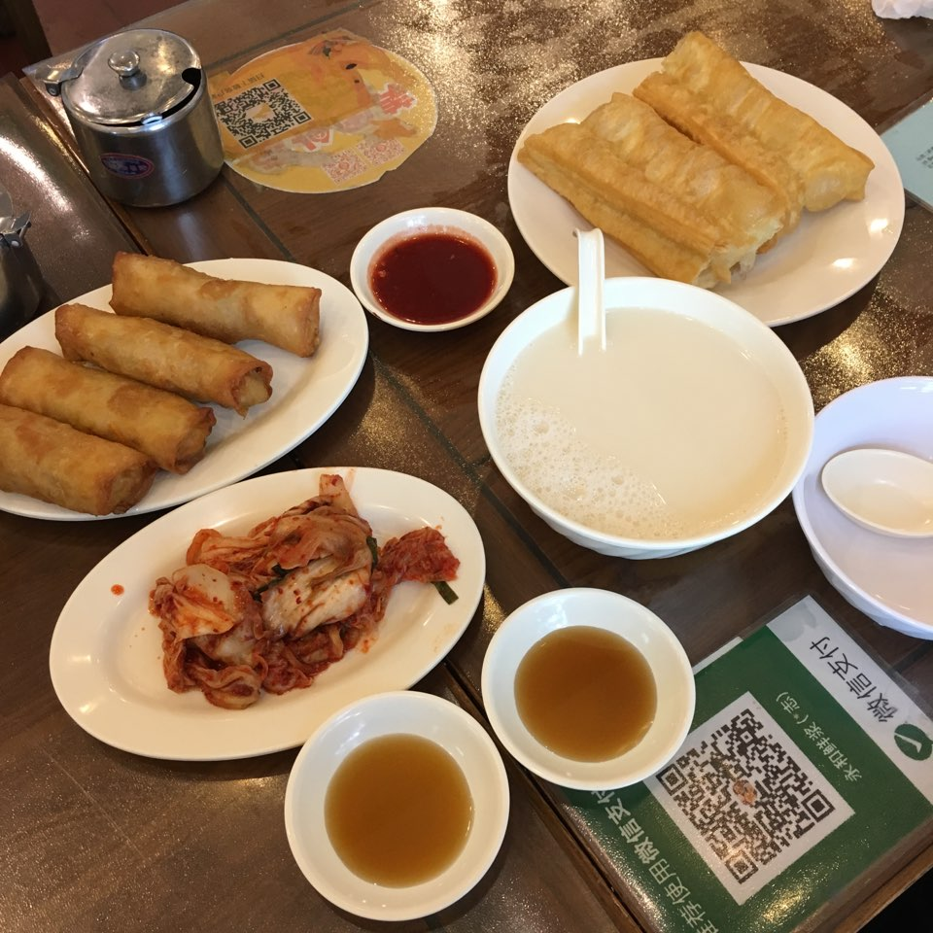
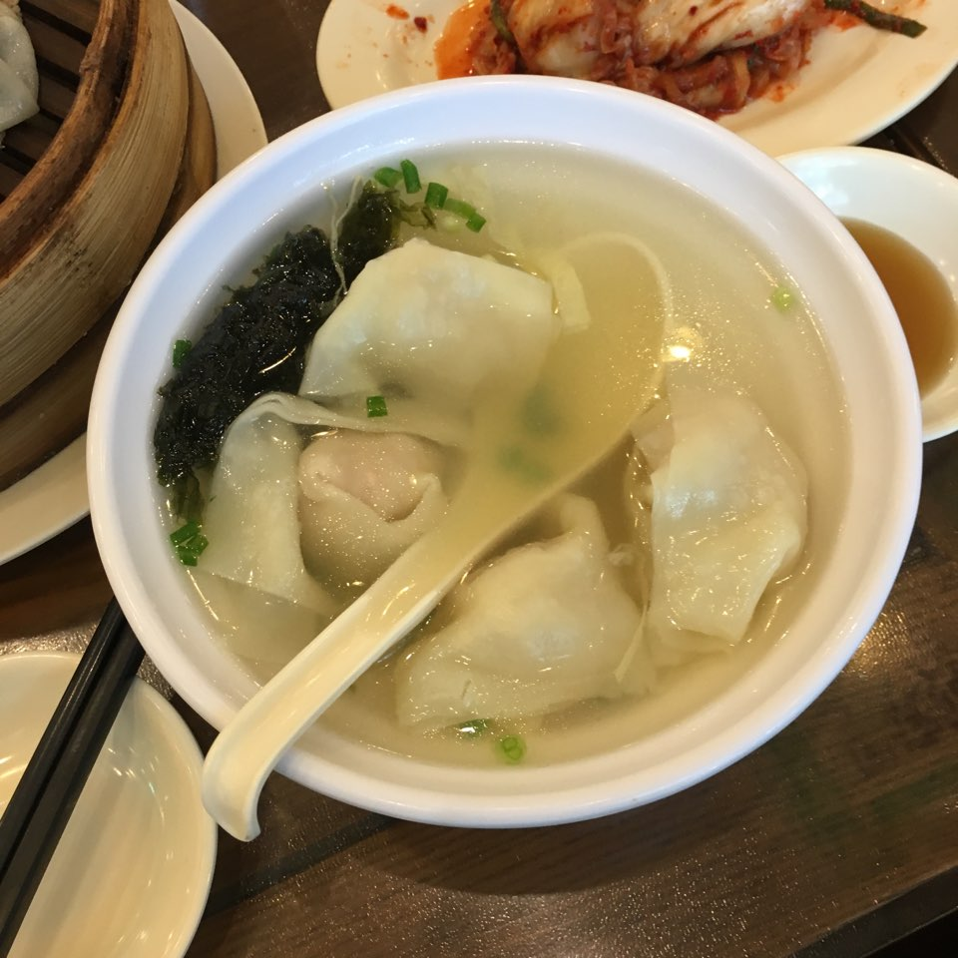
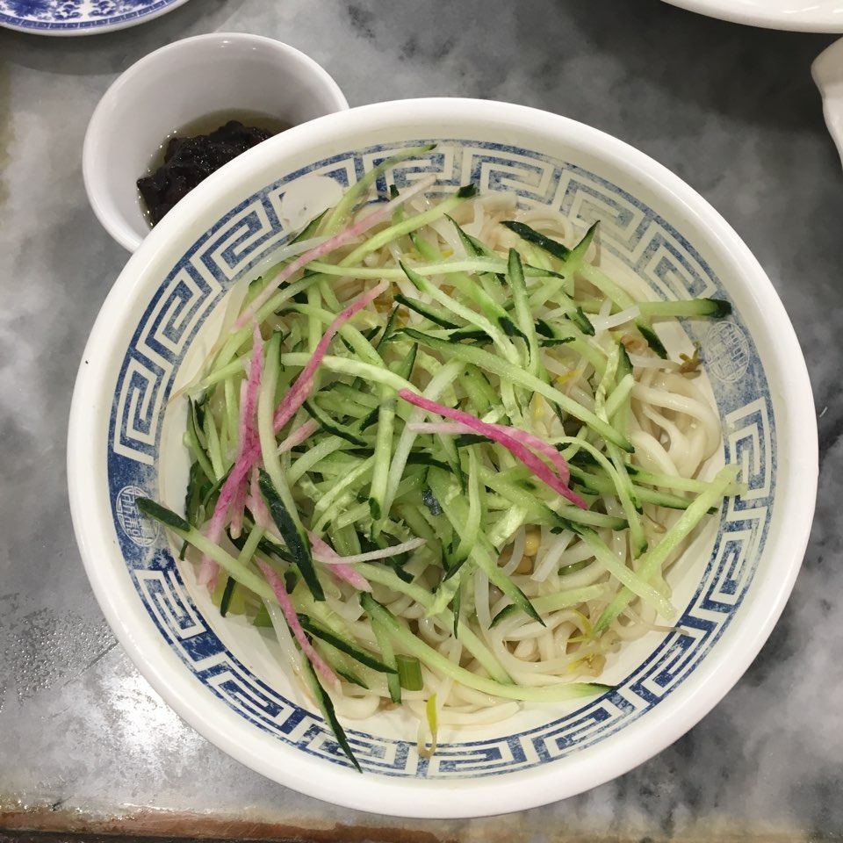
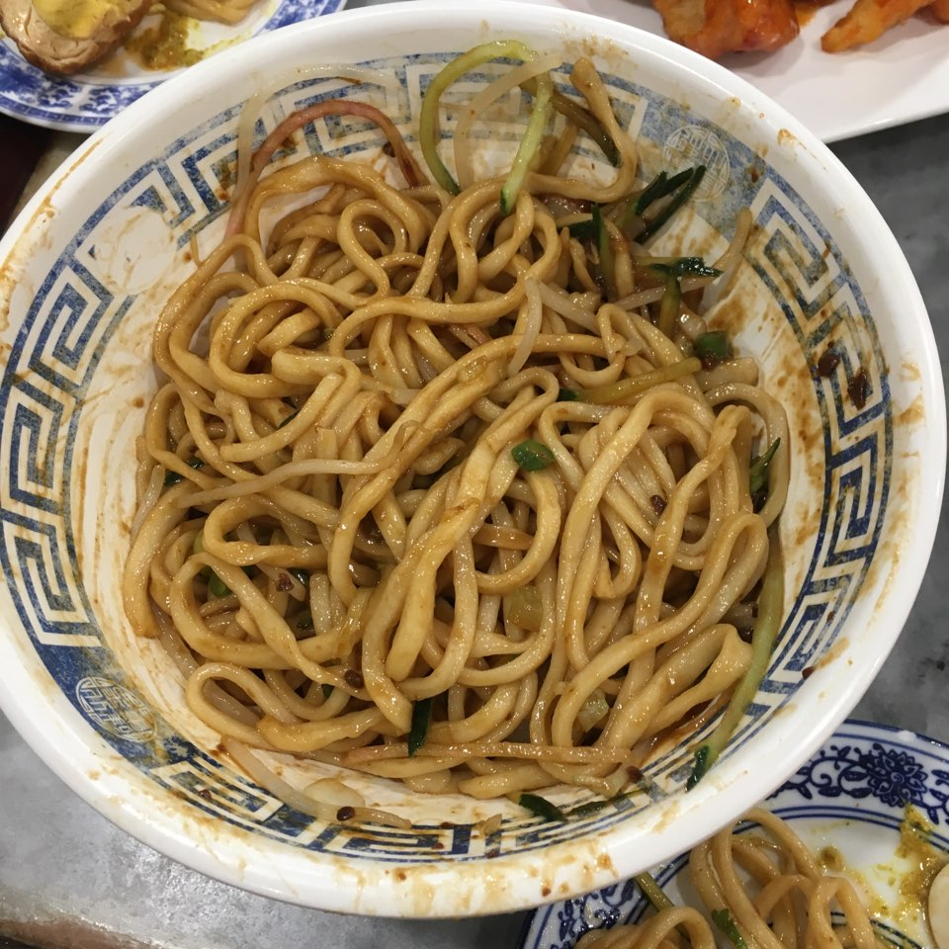
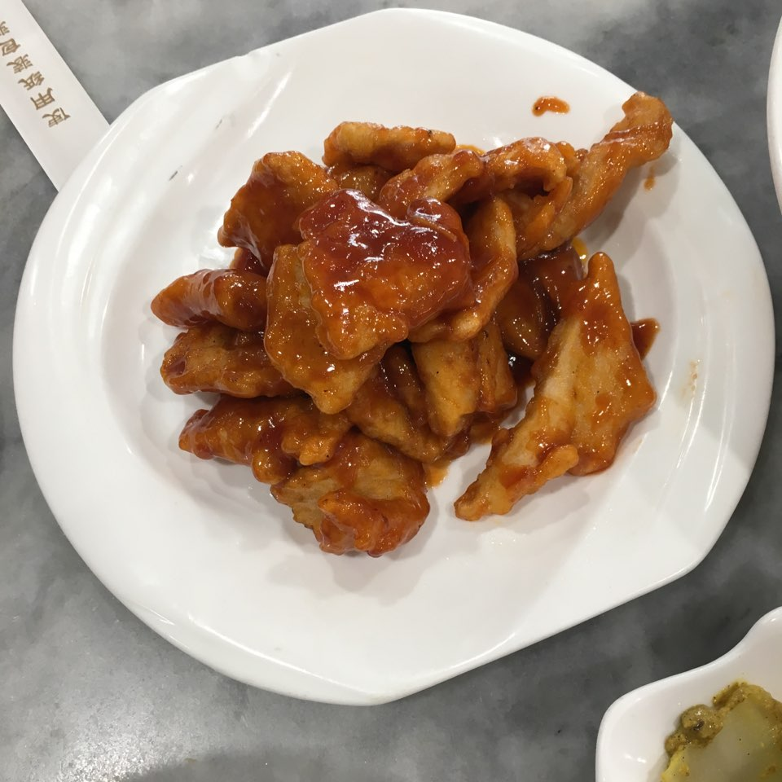
북경 맛집 소개
1) 老北京炸酱面大王
(라오베이징짜장면대왕)
2) 永和鲜将(阜成门店)
중국의 짜장면을 맛볼 수 있는 곳으로, 가격은 약 30원.
한국인 사이에서 유명한 조식 식당으로 한국인이 오면 김치도 주심.

Slide 5
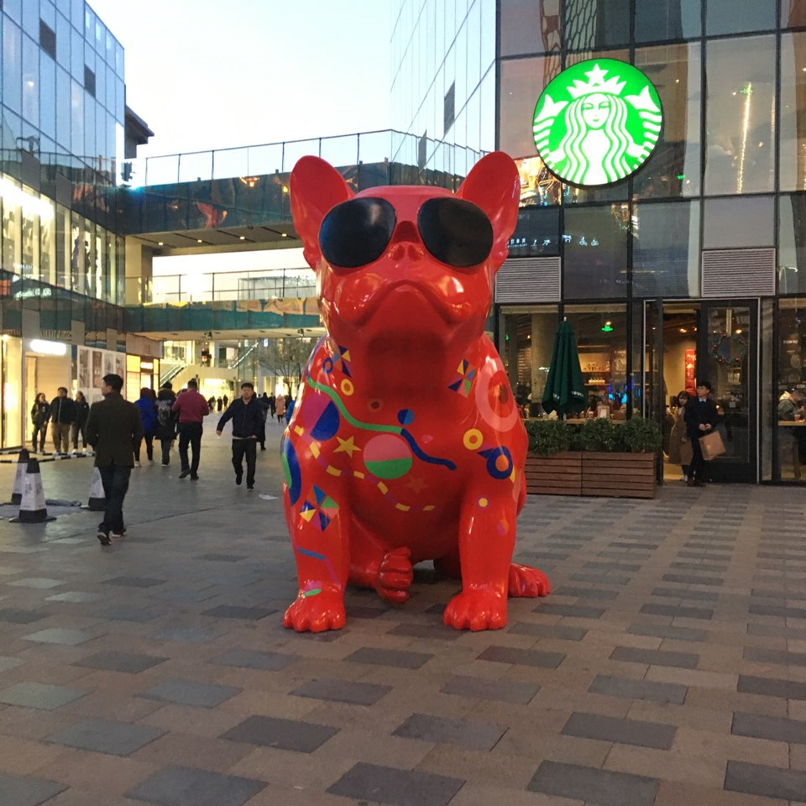
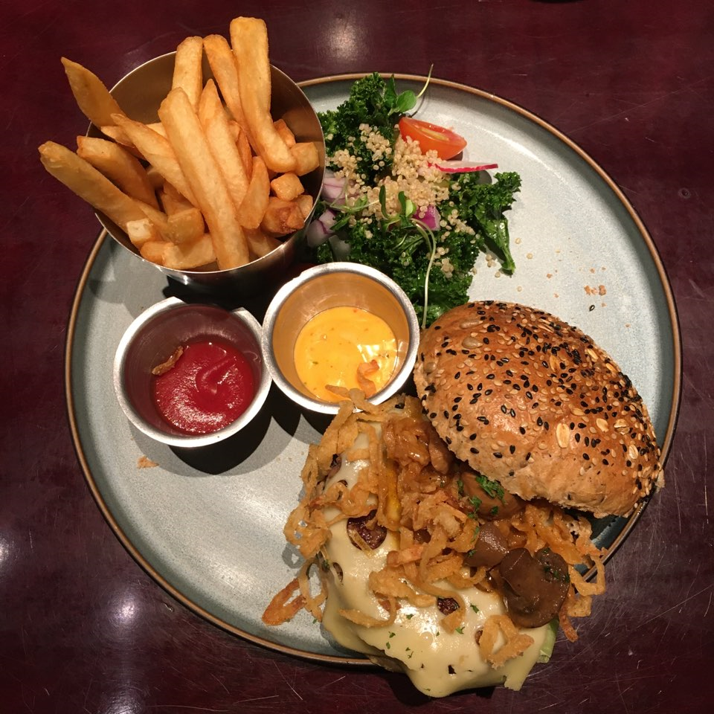
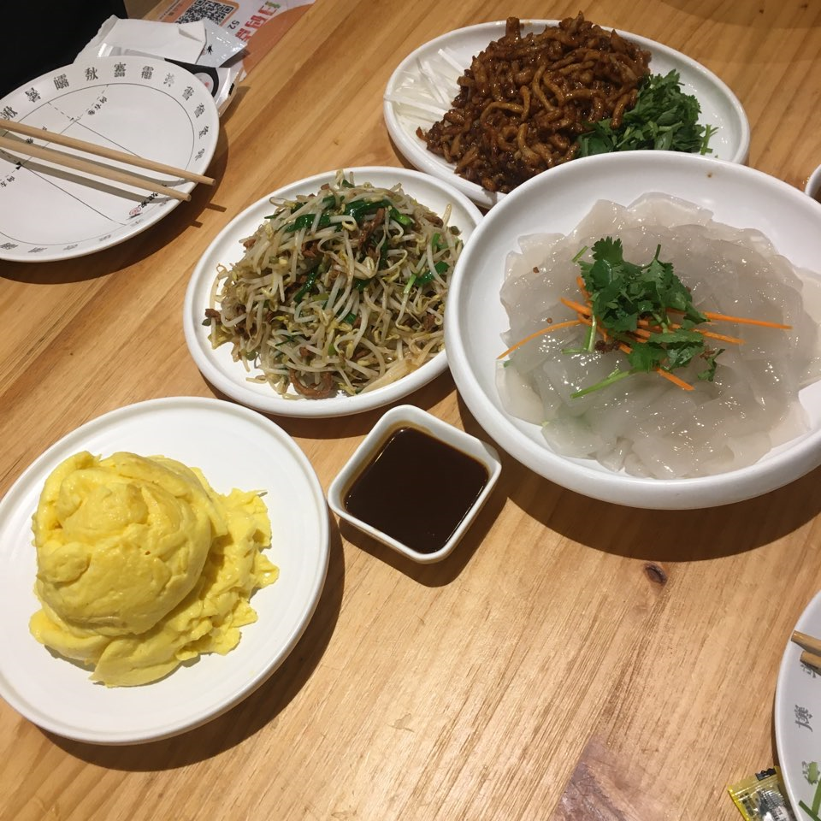
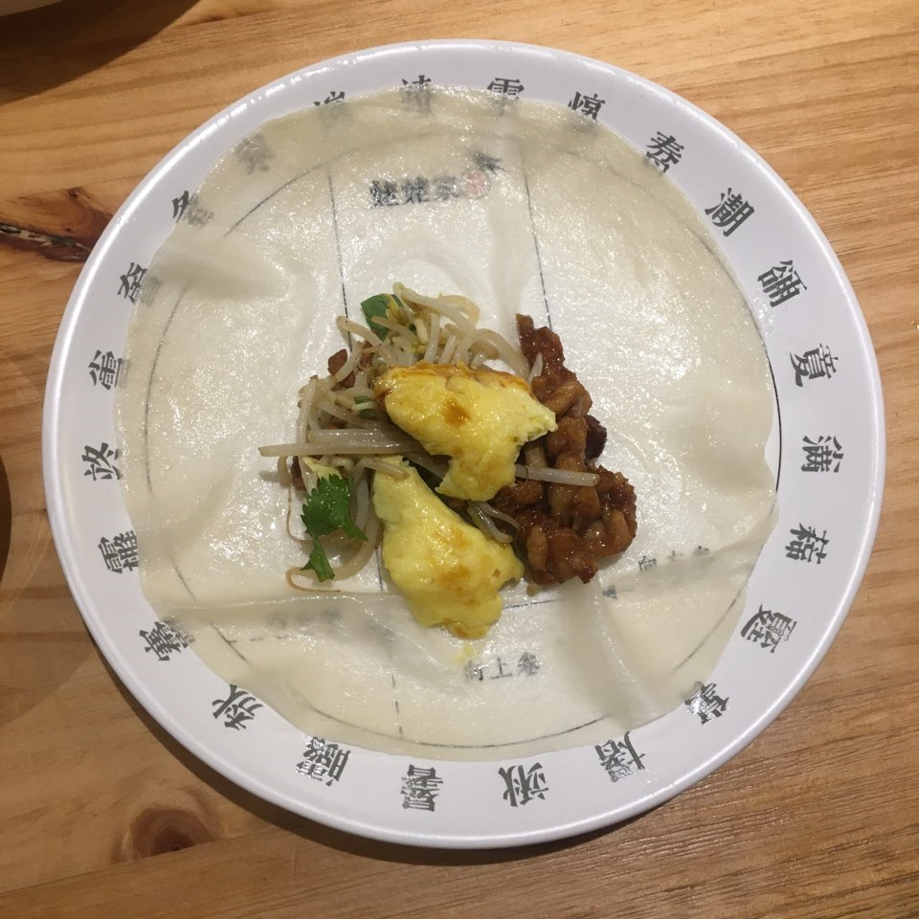
북경 맛집 소개
3) 蓝蛙(블루프로그)
4) 姥姥家春饼店
싼리툰에 있는 수제버거 맛집으로
1+1 행사를 진행하는 시간을 알아보고 친구들과 함께 가는 것을 추천!
북경화공대 근처에 있는 춘빙 맛집으로 다양한 메뉴를 시켜 춘빙에 싸서 먹는 음식임.
(경무대 서문 앞에 위치)

Slide 6
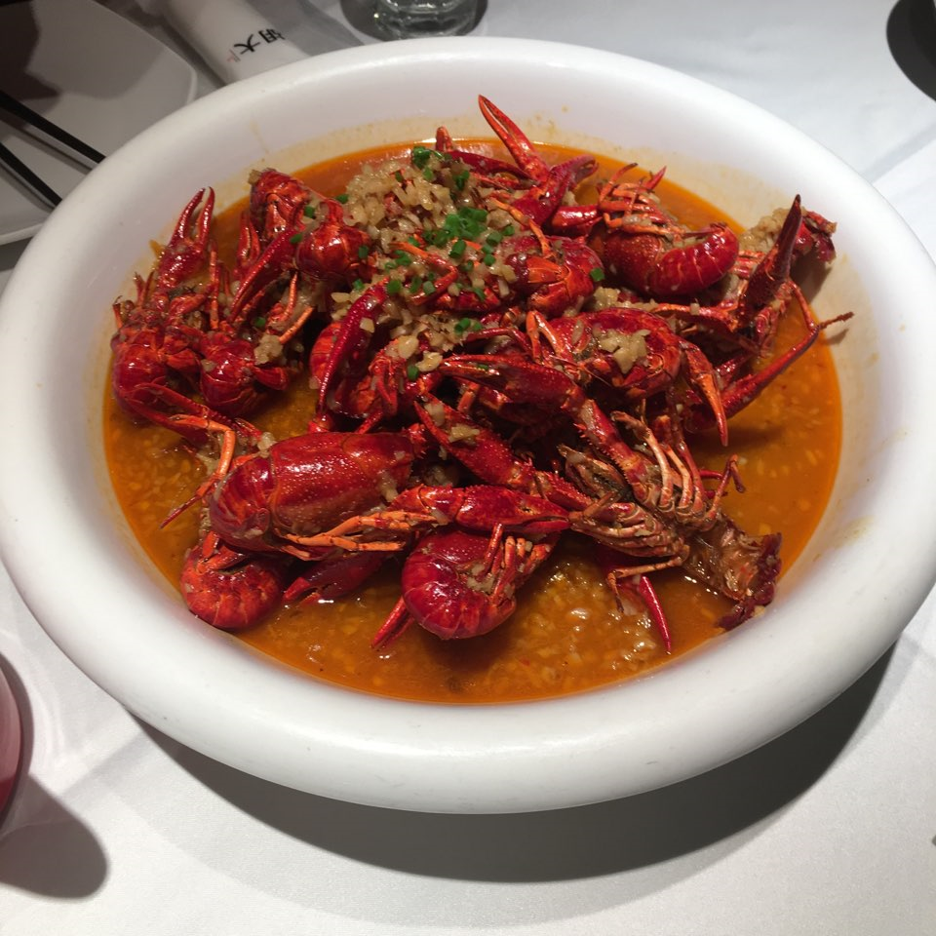
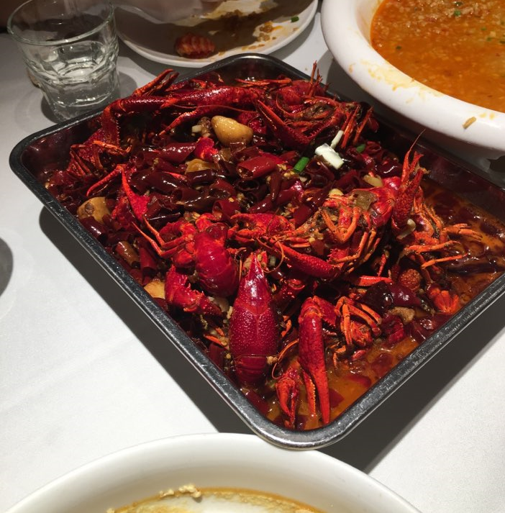
북경 맛집 소개
5) 胡大
6) 그 외 식당, 카페 추천
一点点 - 밀크티
CoCo – 밀크티, 패션후르츠
85도씨 카페 – 소금커피, 디저트류
95도 – 꿔바로우 맛집(오도구에 위치)
外婆家 – 중국식 요리 체인점
마라룽샤 맛집!
한 도로에 본점을 포함한 3개 이상 胡大
가게가 있지만 맛은 별다른 차이가 없음.
다만, 식당에 항상 사람이 많아
여유 있게 가는 것을 추천함.

Slide 7
북경 여행 소개

Slide 8

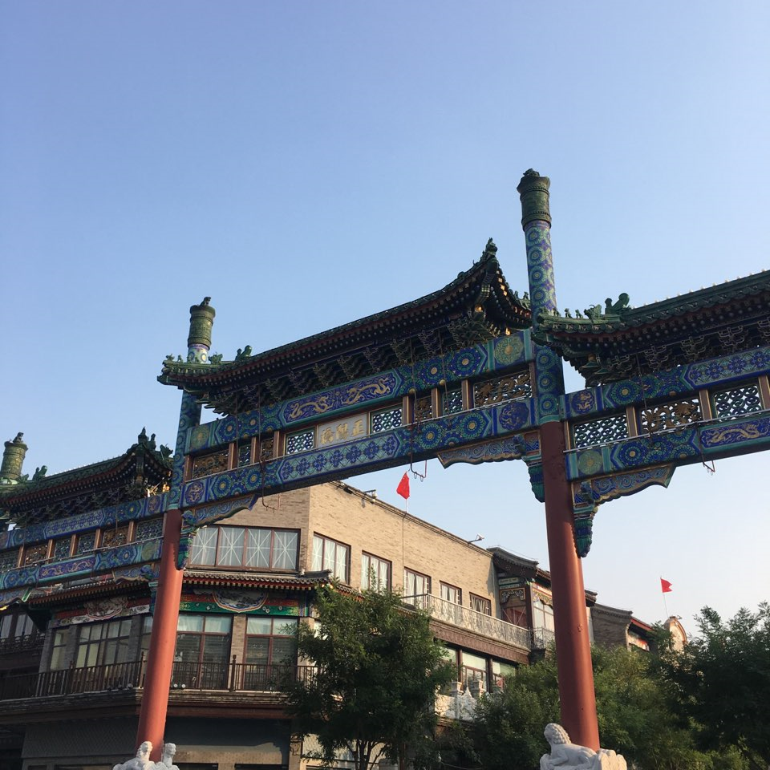
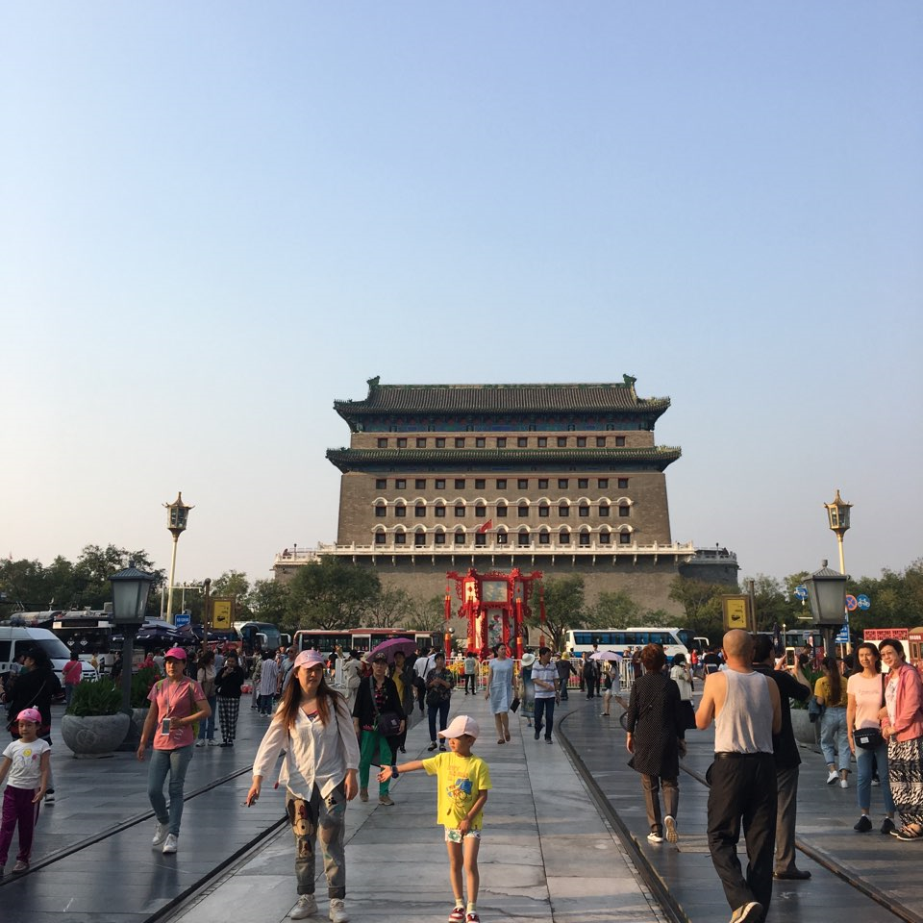
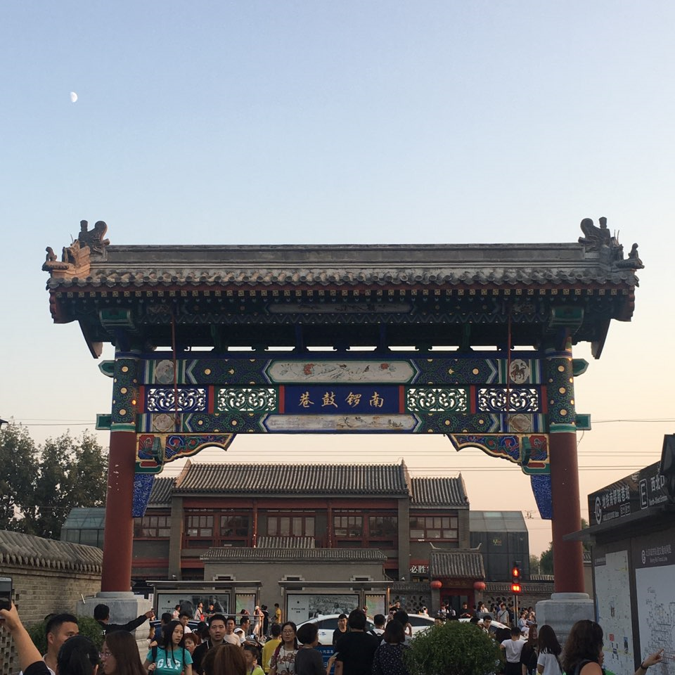
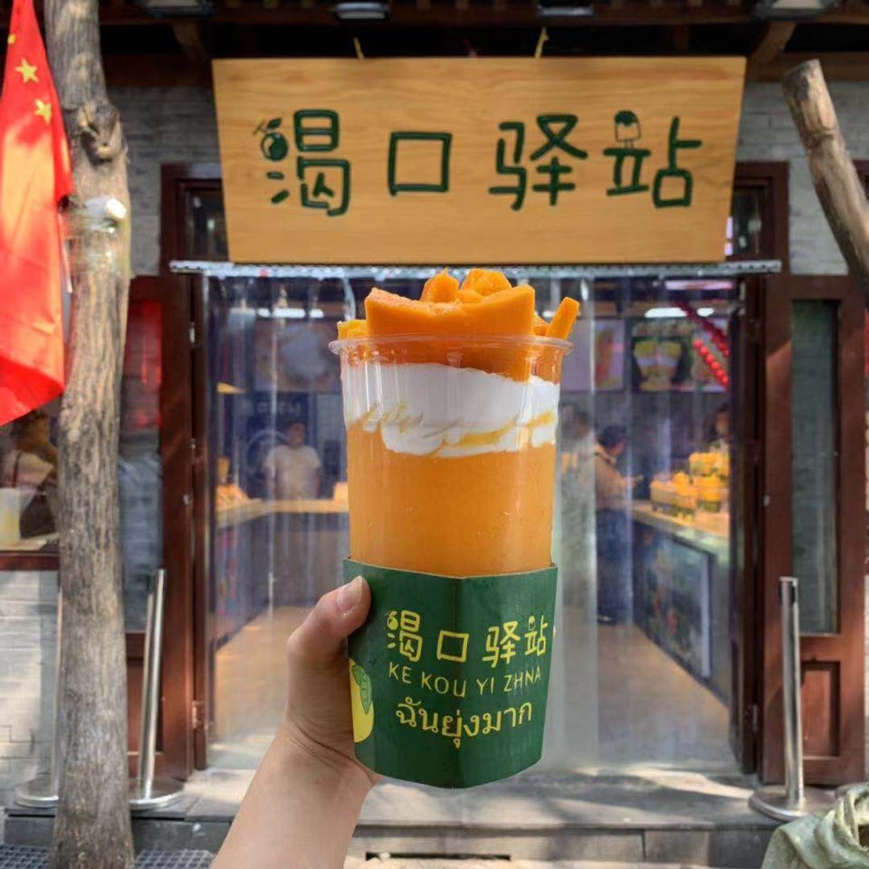
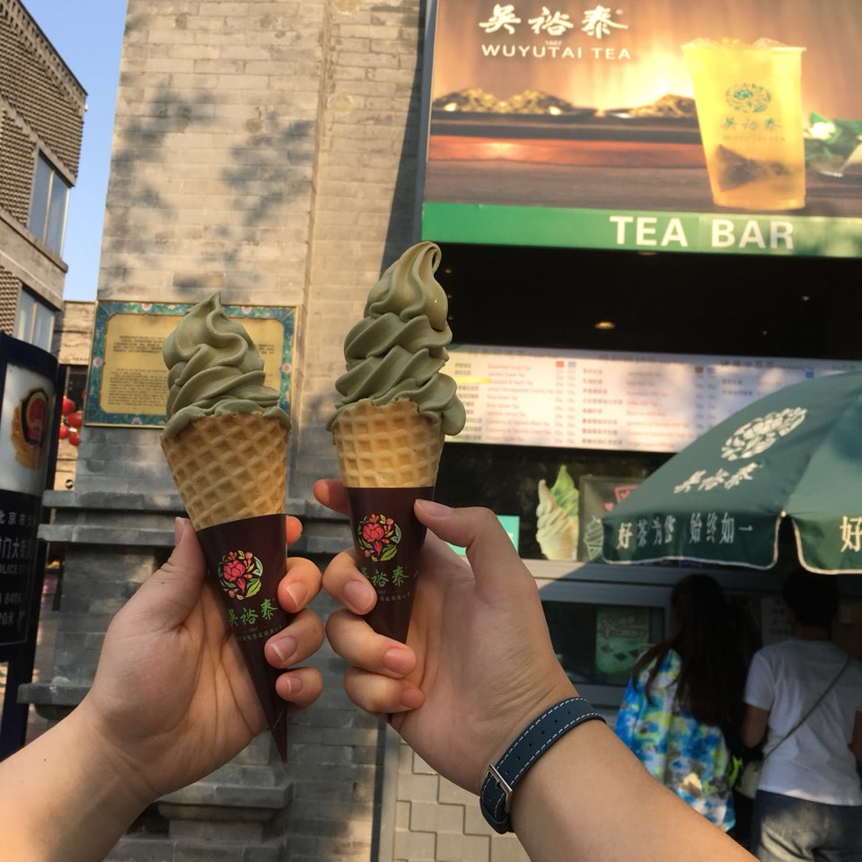
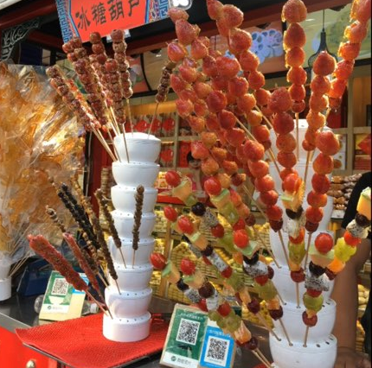
북경 여행 소개
1) 南锣鼓巷 난뤄구샹
2) 前门 쳰먼
북경에서 가장 오래된 후통 거리로
볼거리 먹을거리가 가득함.

Slide 9
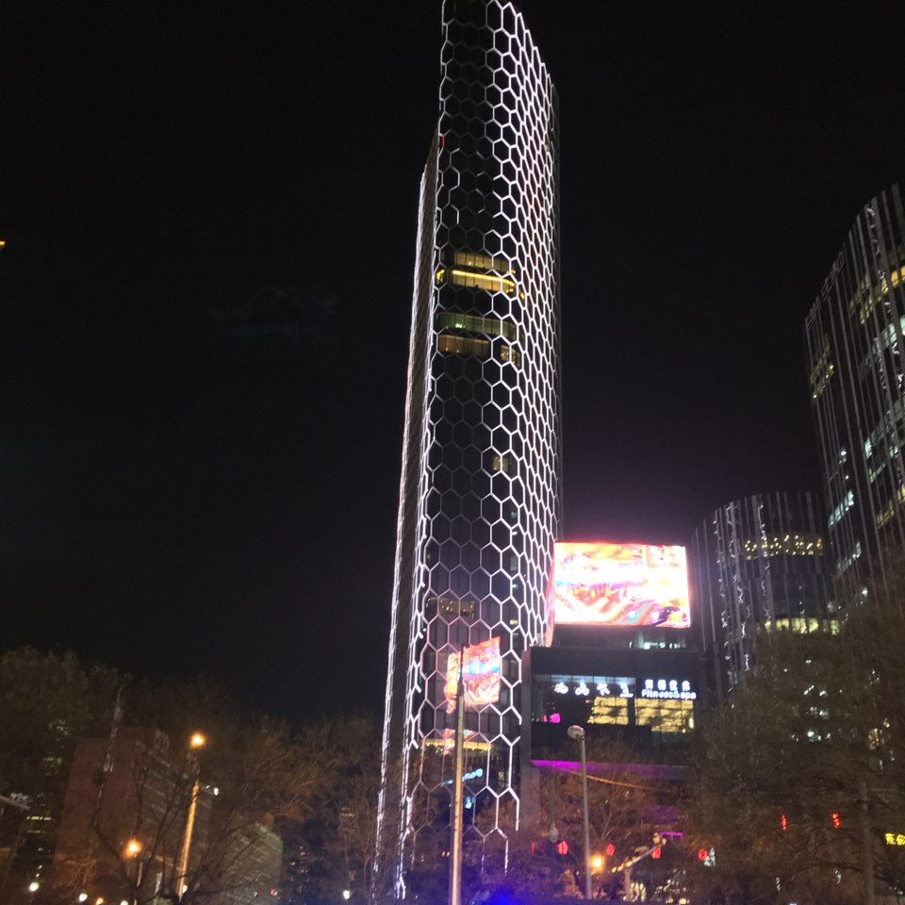

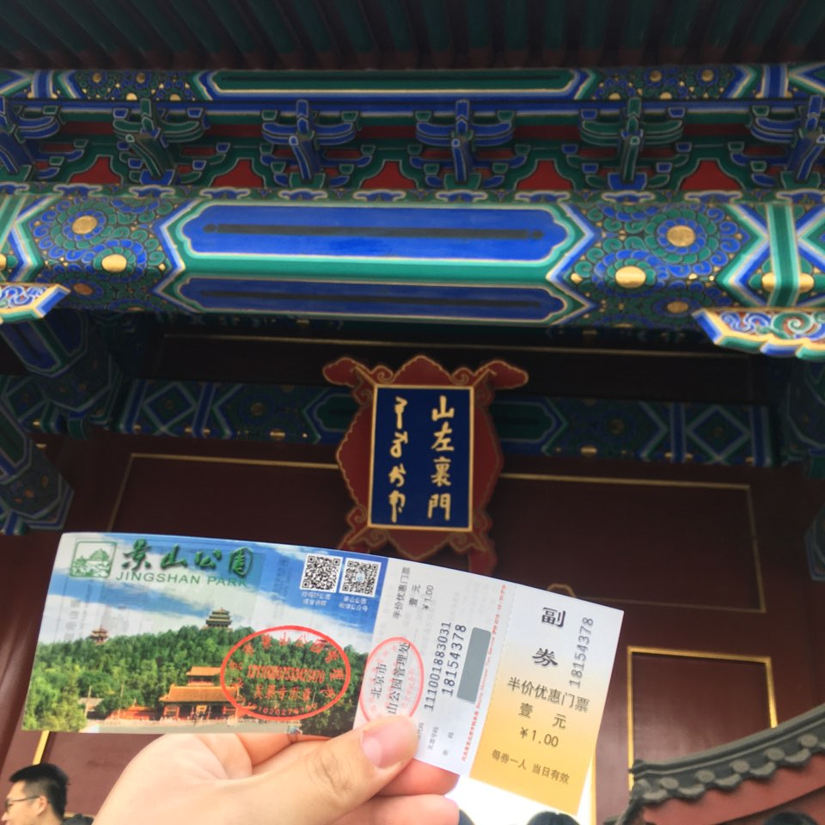
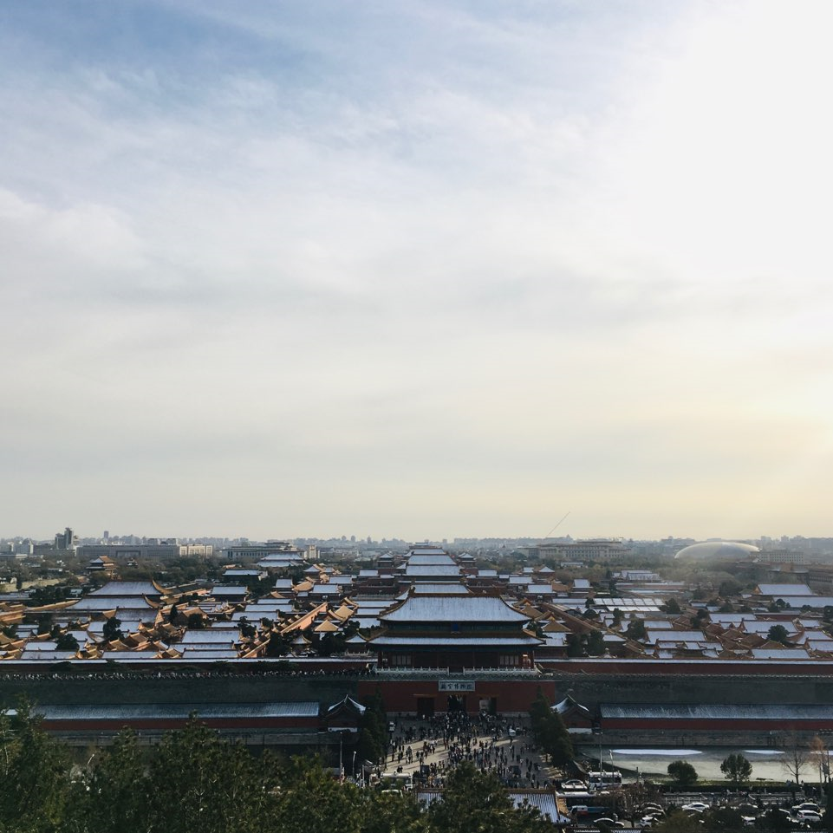
북경 여행 소개
3) 三里屯 싼리툰
4) 景山公园 경산공원
쇼핑몰이 많아 구경하기 좋으며
이곳에 블루프로그가 있음.
한국의 명동이라고 많이 알려진 거리.
학생증을 지참하면 입장료를 할인해줌.
겨울에 눈이 내리고 가보는 것을 추천하며,
1월 1일에 중국에 있다면, 새해를 맞이하여 일출을 보는 것도 추천.

Slide 10
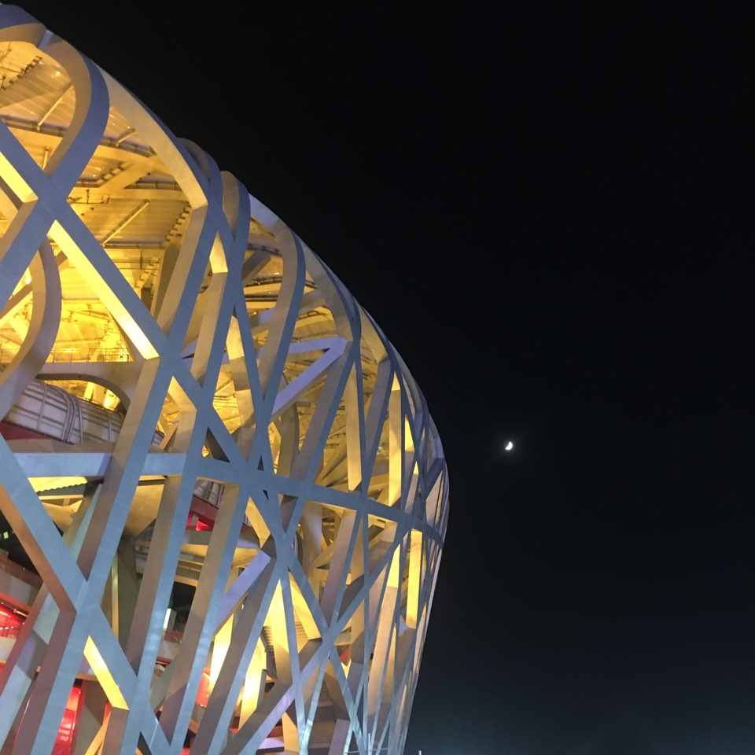
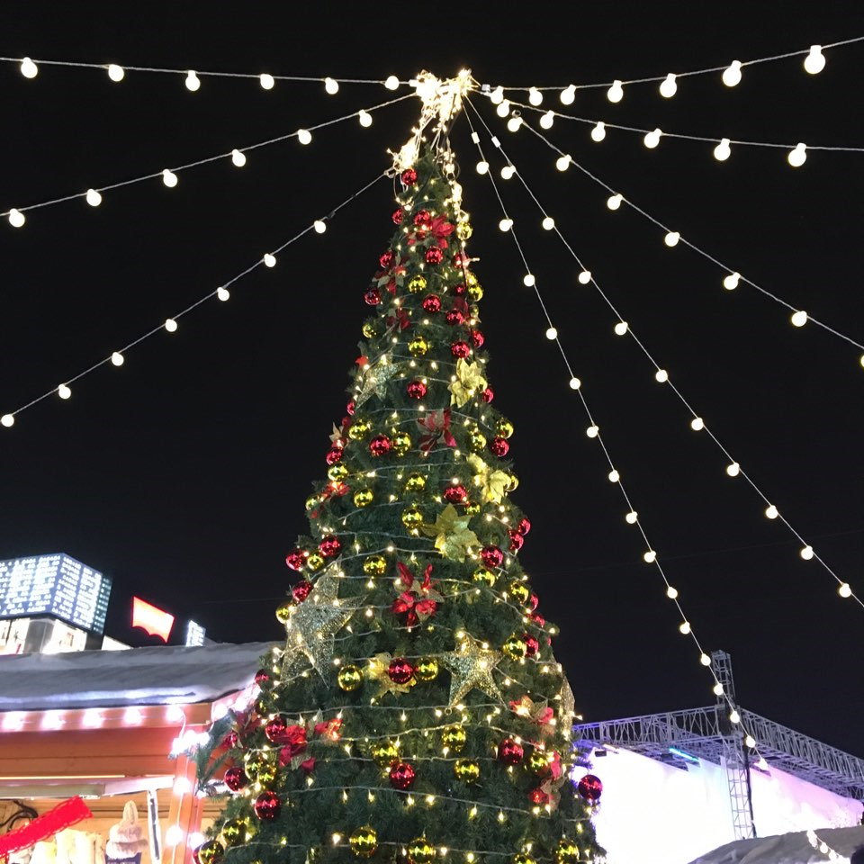
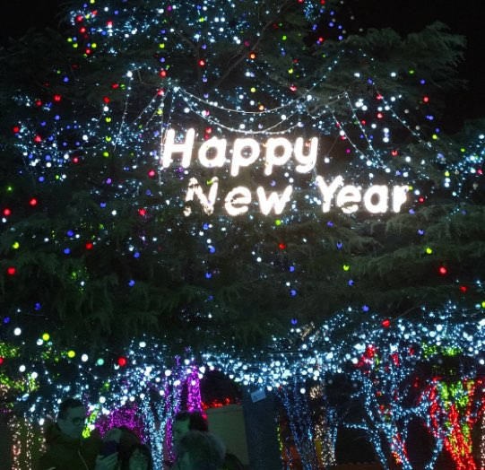
북경 여행 소개
5) 蓝色港湾 SOLANA
6) 올림픽공원
한국의 아울렛 같은 복합 쇼핑몰로
크리스마스와 연말 분위기를 느끼고 싶다면
솔라나에 가는 것을 추천.
학교 앞에서 버스를 타고 갈 수 있으며,
밤에 야경 보러 가는 것을 추천.

Slide 11
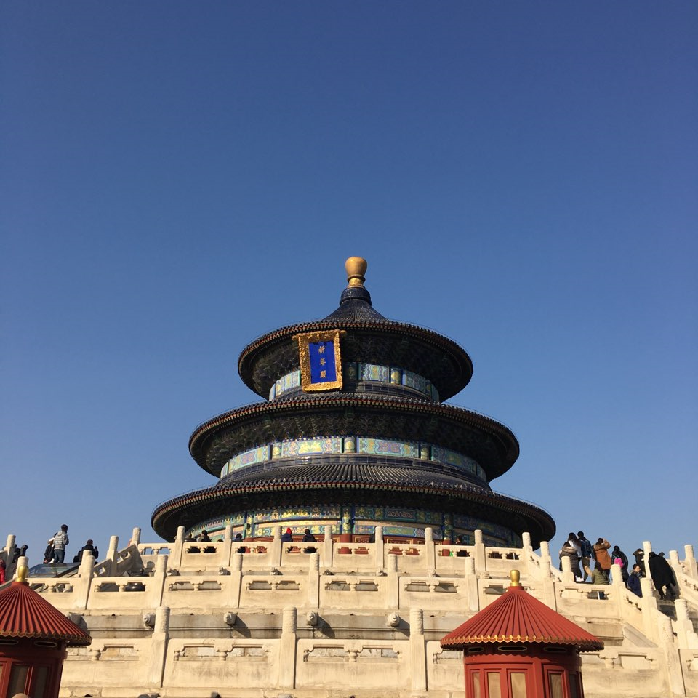
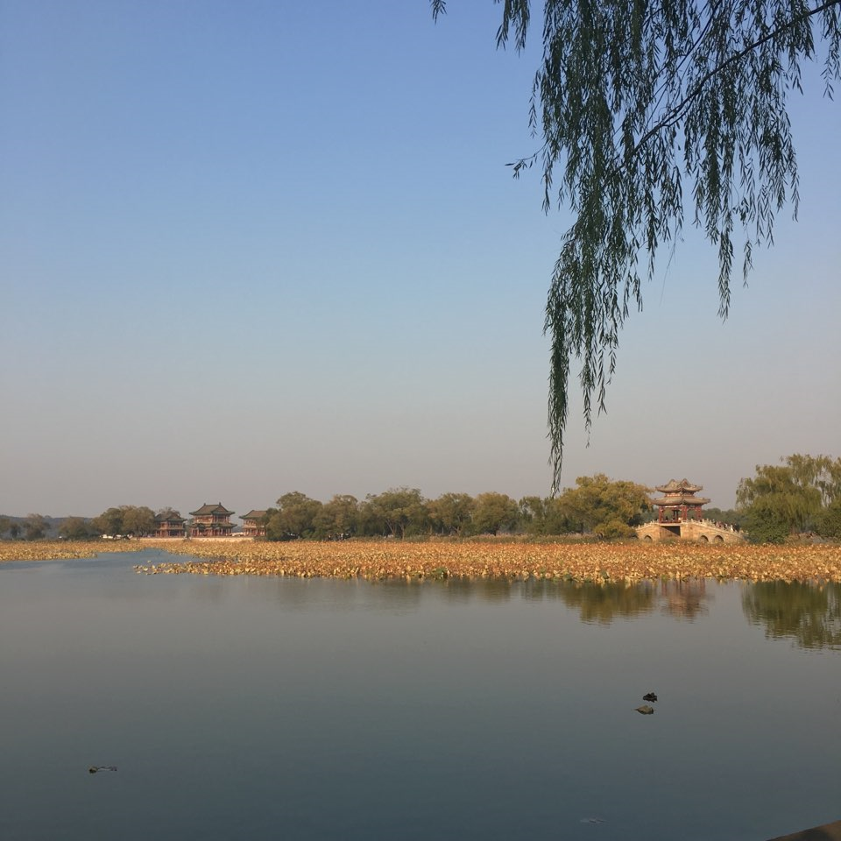
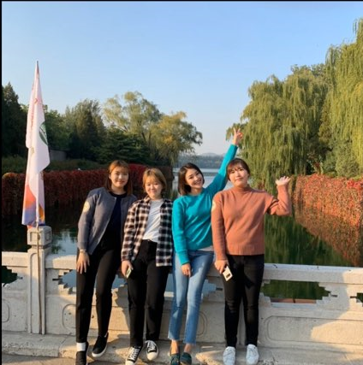
북경 여행 소개
7) 천단공원
8) 顾和园 이화원
여름과 겨울보다 가을에 가는 것을 추천.
이화원 내부가 크고 넓으니,
간식을 챙겨가는 것을 추천.
공원 내부가 상당히 넓으니 간단한
음식을 챙겨 가는 것을 추천.

Slide 12
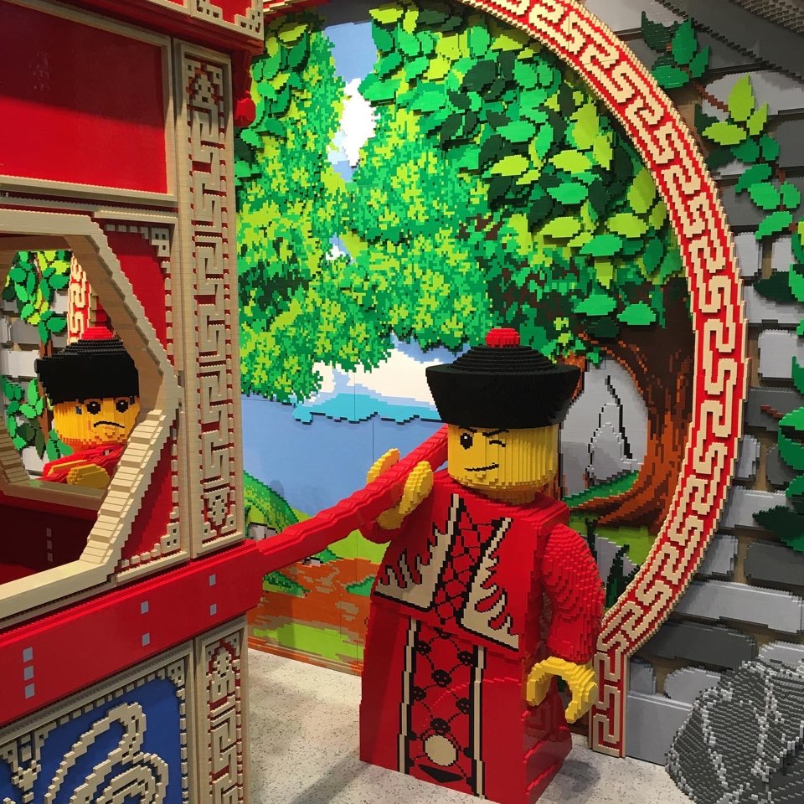
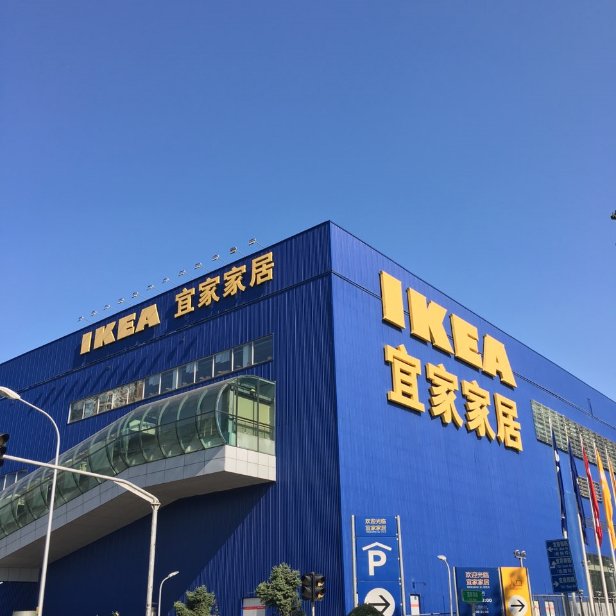
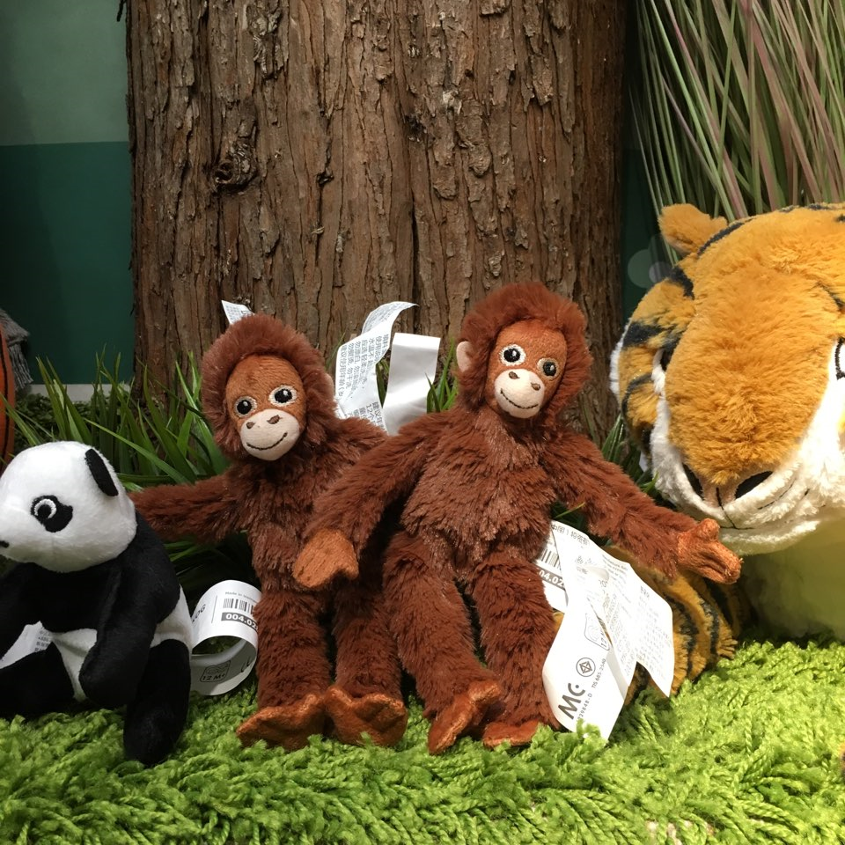
북경 여행 소개
9) 王府井 왕푸징
10) 宜家家具 이케아
중국 북경에도 이케아가 있으니
간단한 주방용품이나 필요한 물건이
있다면 한 번 가보는 것도 좋음.
왕푸징 거리에는 서점, 백화점 등 많은 볼거리가 있으며 레고랜드도 있음.

Slide 13
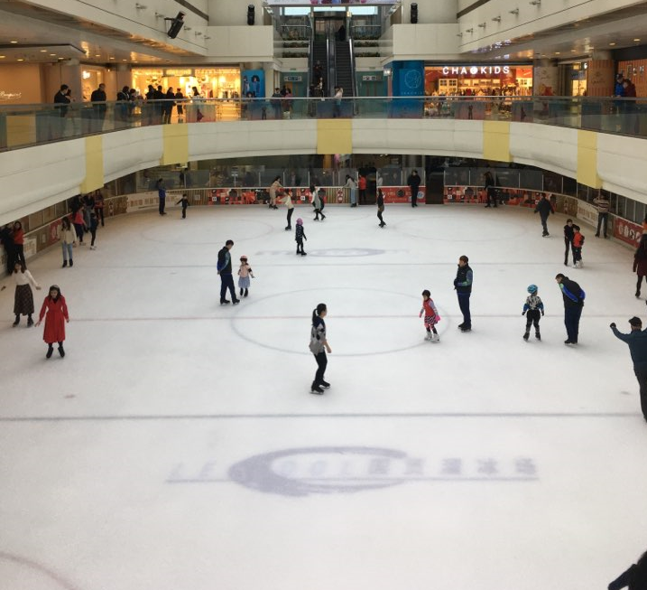
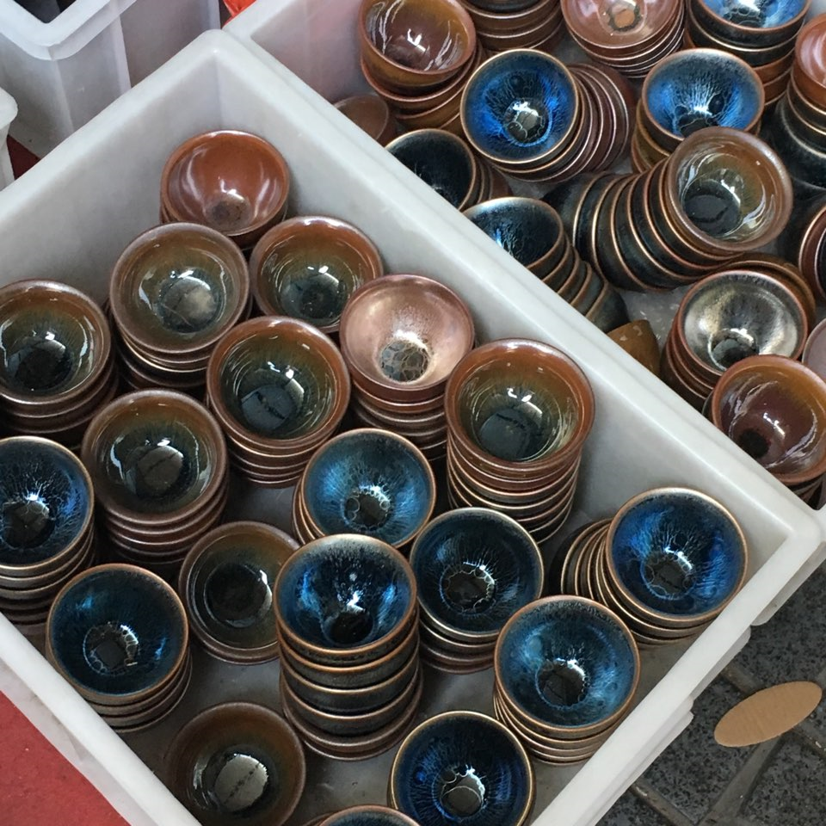
북경 여행 소개
11) 国贸商城 궈마오
12) 潘家园旧货市场 판자위안 골동품시장
골동품 시장으로
찻잔, 도장(돌에 새겨 줌), 그림 등 다양한 볼거리가 있음.
궈마오는 쇼핑몰로,
실내스케이트장이 있음.

Slide 14
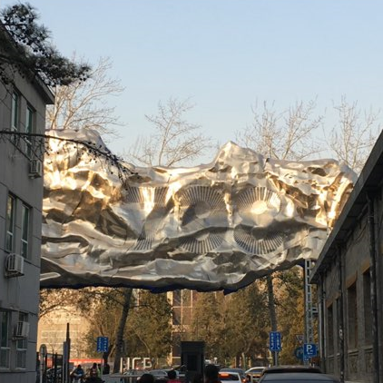
북경 여행 소개
13) 798 艺术区 798 예술구

Slide 15
현지 여행사를 통한 여행

Slide 16

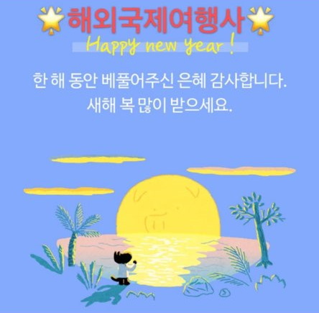
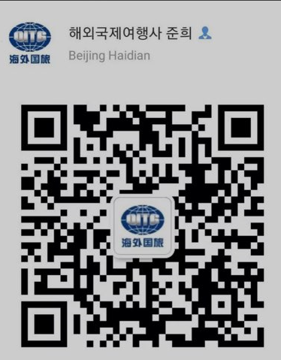
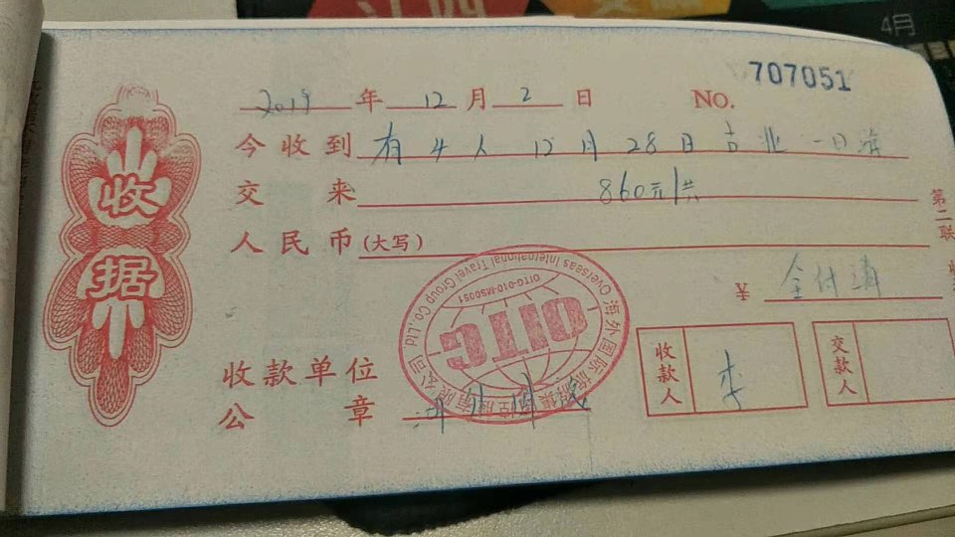
북경 현지 여행사를 통한 여행
* 북경 현지 여행사 이용에 대한 안내
글쓴이가 북경에서 이용한 여행사는 ‘해외국제여행사’로, WeChat으로 오른쪽 QR코드를 입력한 다음 친구 추가함.
여행사 모멘트에 올라온 여행정보를 읽어보고, 가고자 하는 여행지가 있다면 채팅으로 문의나 신청을 함.
문의나 신청 후 여행사에서 보내준 QR코드로 비용을 입금함(혹시 돈을 미리 지불한 것에 있어 불안하다면, 여행사에 비용 입금에 대한 확인 영수증을 적어 달라고 부탁하는 방법도 있음).
예약한 날짜와 시간에 맞춰 정해진 장소로 나가 여행사에서 알려준 번호판을 보고 버스에 탑승하면 됨.
단, WeChat으로 상담 시 상담 직원은 한국인 이지만, 여행시 가이드는 중국인임.

Slide 17
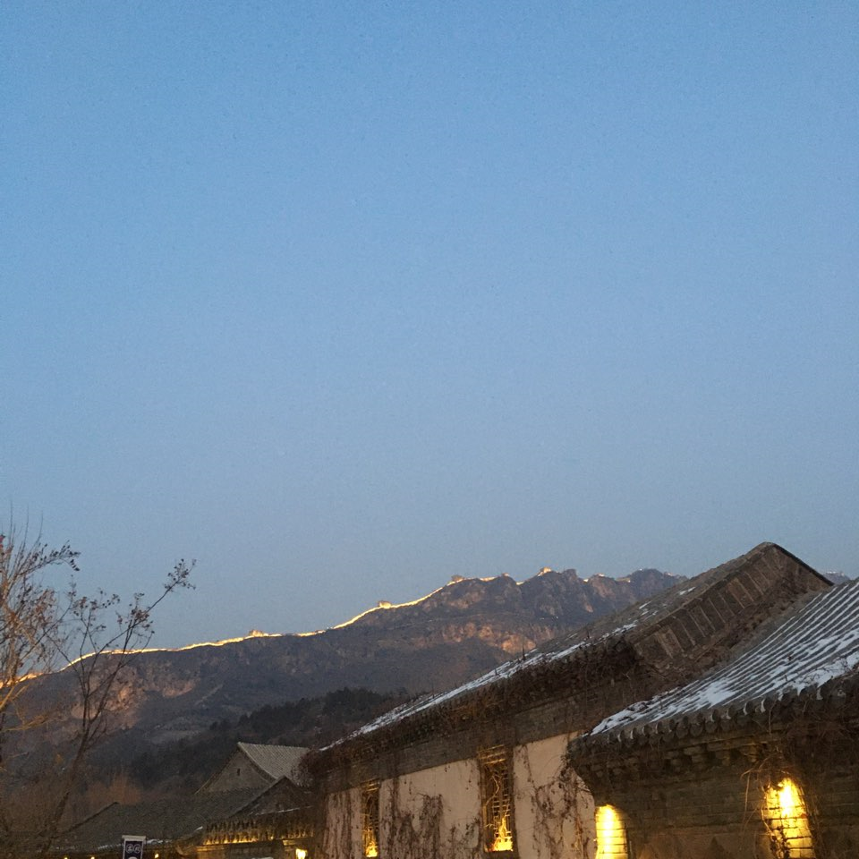
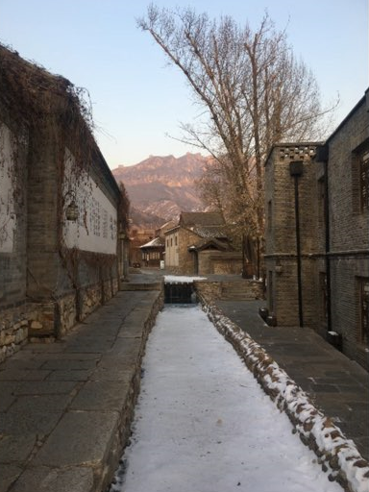
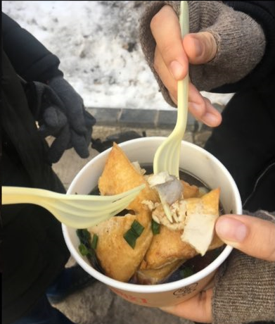
북경 현지 여행사를 통한 여행
1) 고북수진
북경에 있다면 한 번쯤 가볼 만한 곳. 스스로 찾아가는 방법도 있지만, 여행사를 통해 가는 것이 편리함.케이블카를 타고 장성에 올라가는 선택사항도 있음(케이블카 비용은 따로 지불).

Slide 18
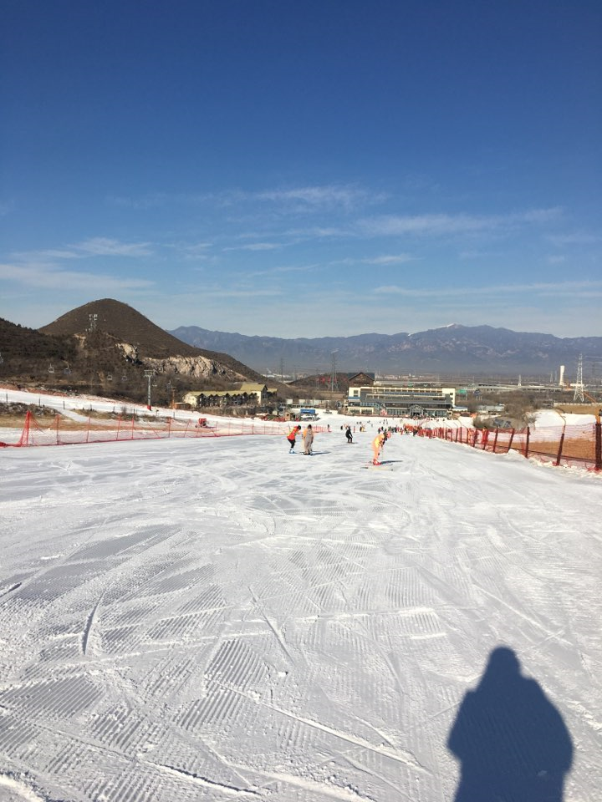
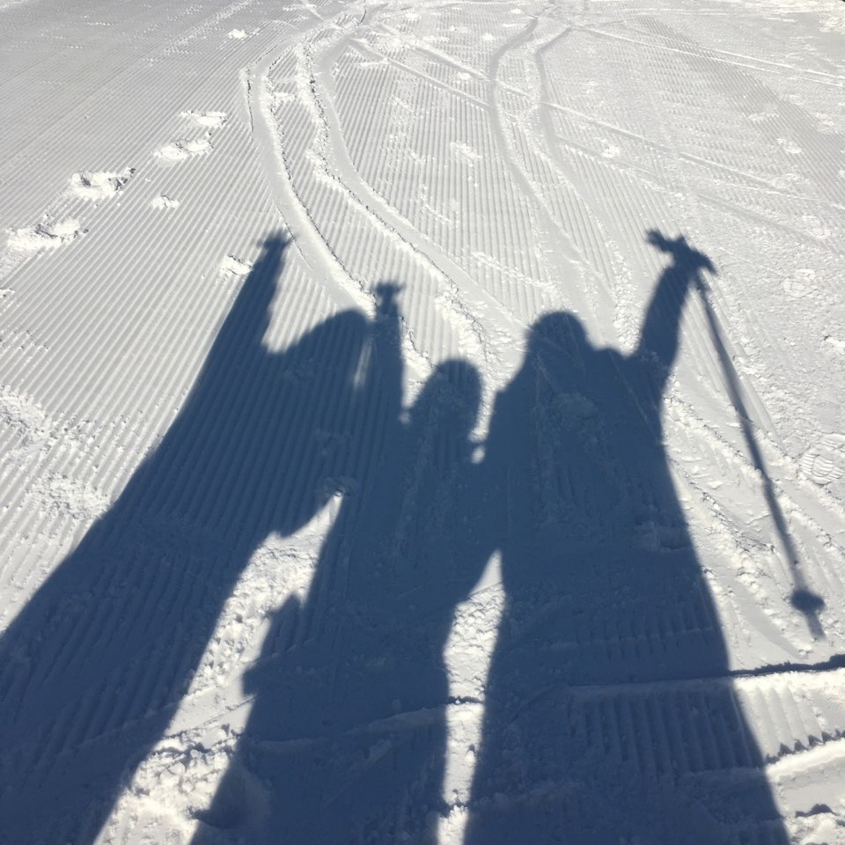
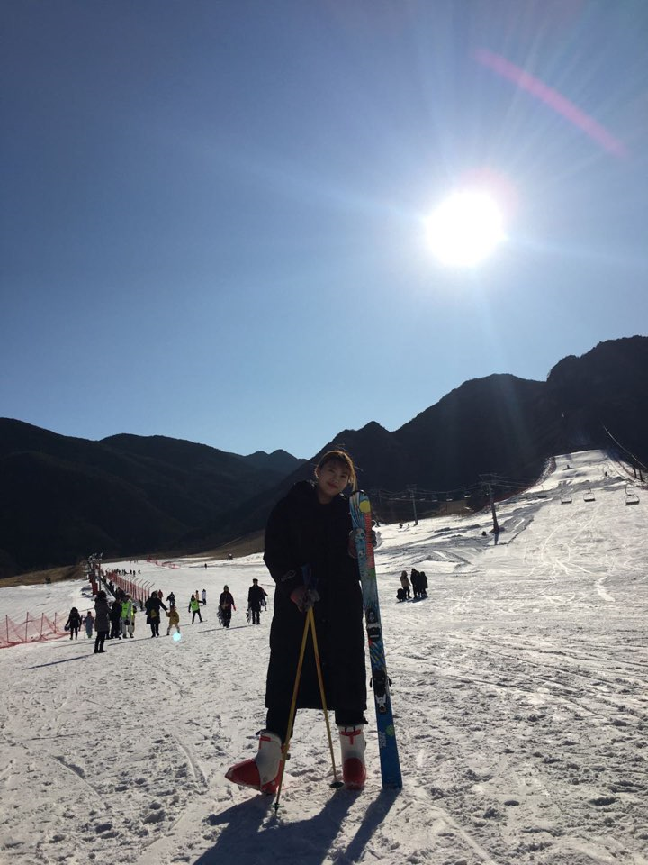
북경 현지 여행사를 통한 여행
2) 스키장
여행사를 통해 비용만 지불하면 버스 왕복, 스키 대여, 스키복 대여 다 가능!
처음 타보는 사람도 충분히 배울 수 있으며, 날씨가 추우니 따뜻하게 입고 갈 것.
또한, 스키장 안에 식당이 있으나 비교적 비싸기 때문에 빵이나 음료 등을 챙겨 갈 것.

Slide 19
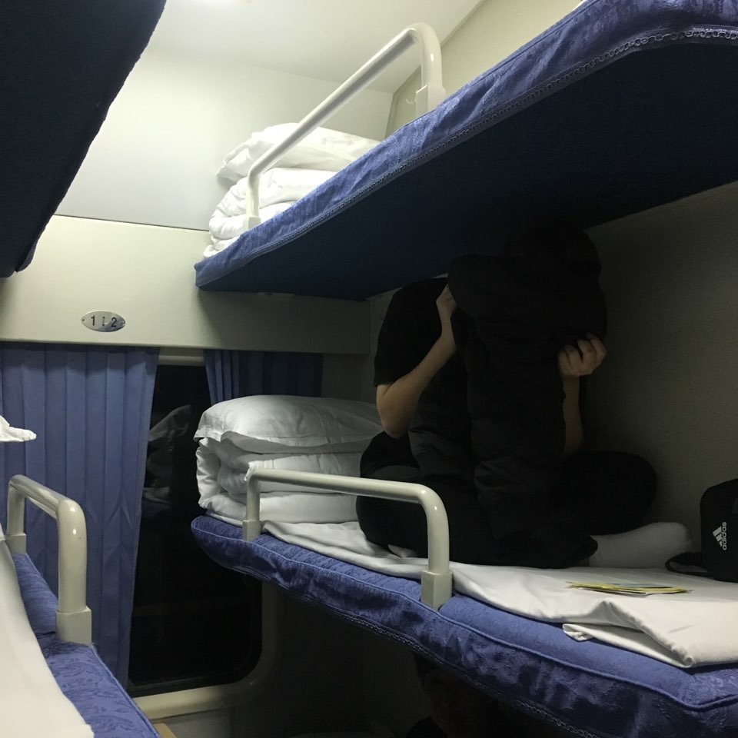
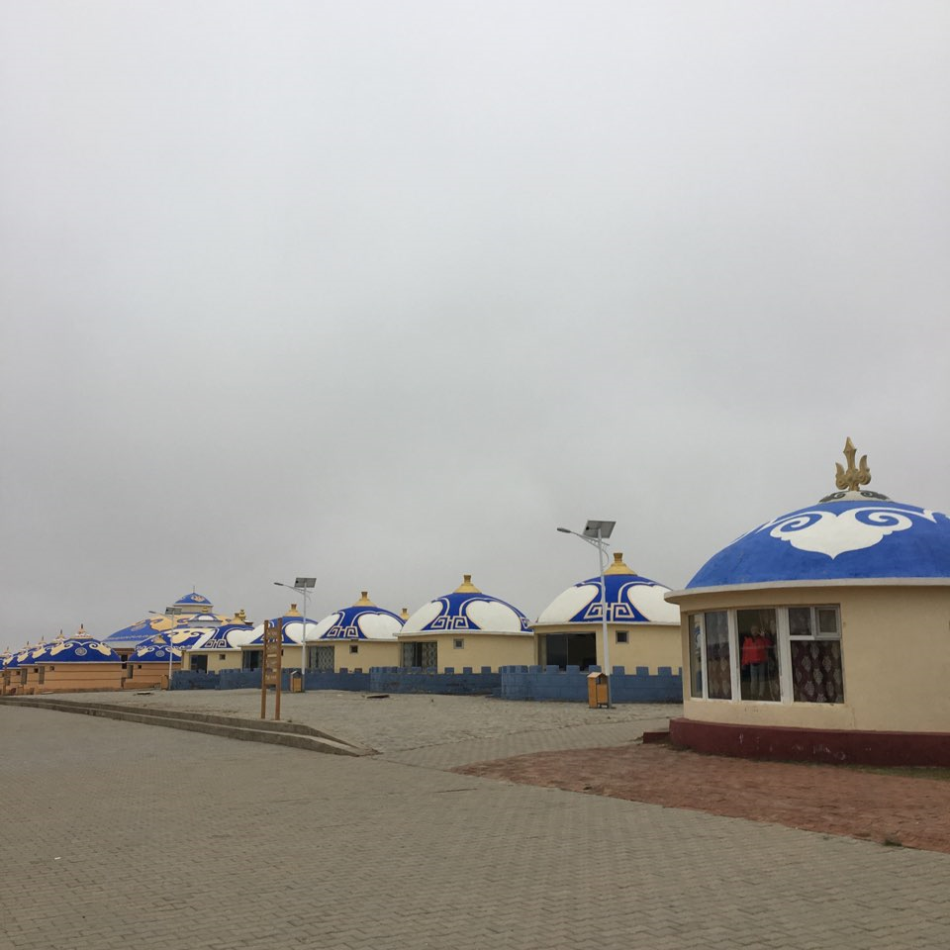
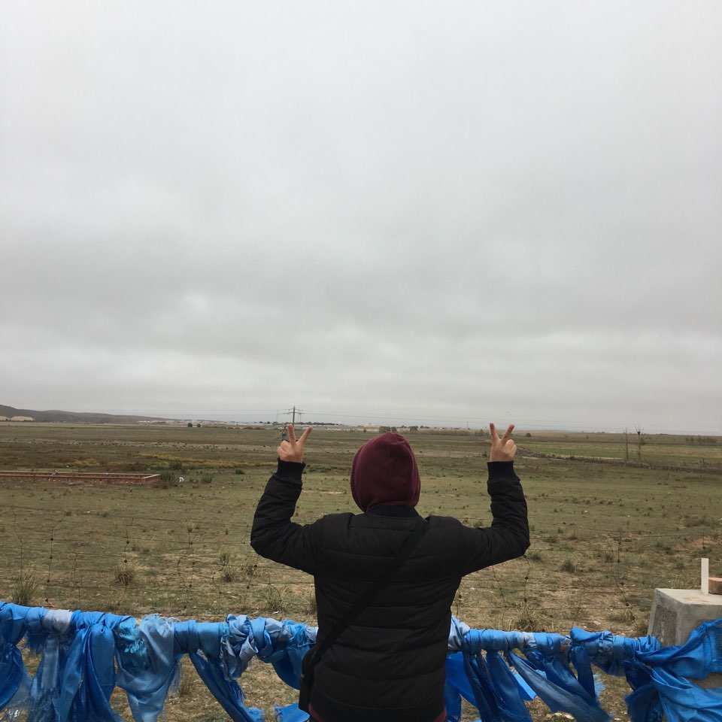
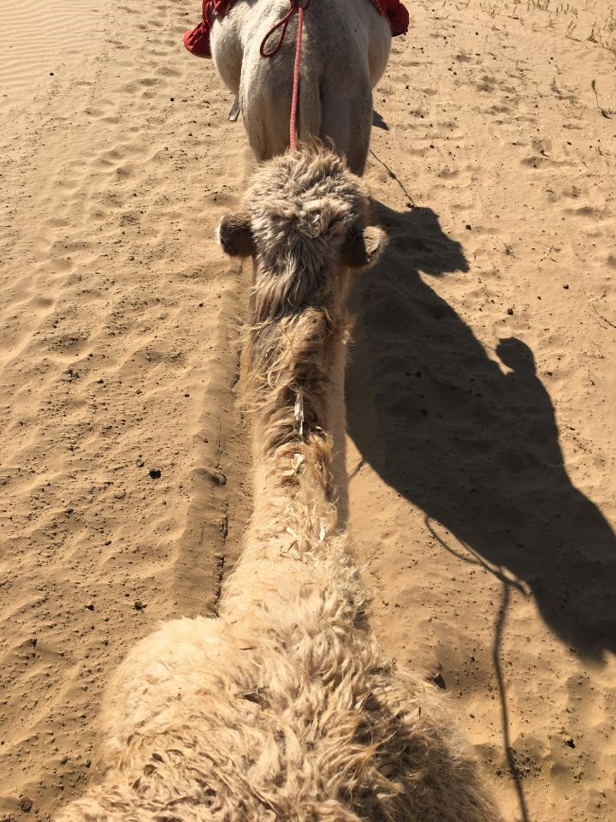
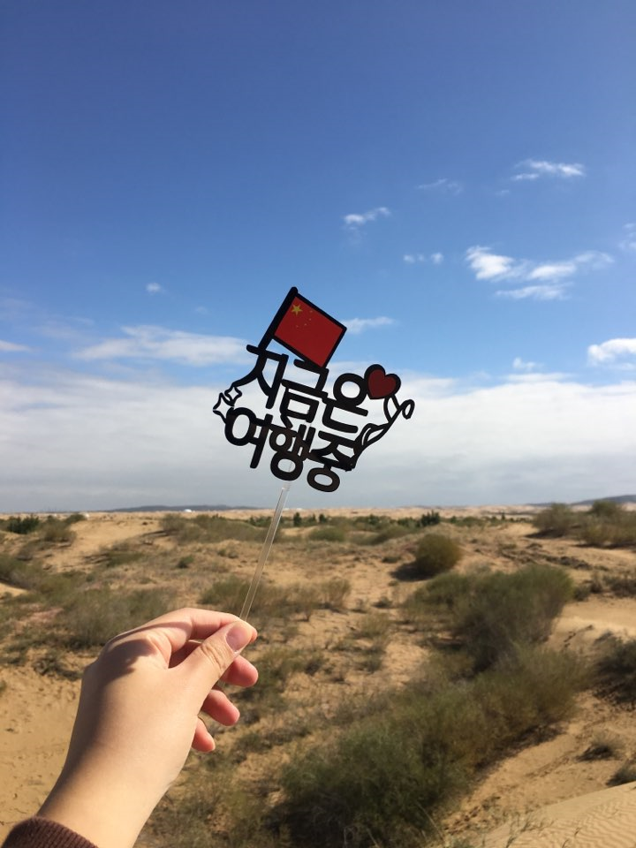
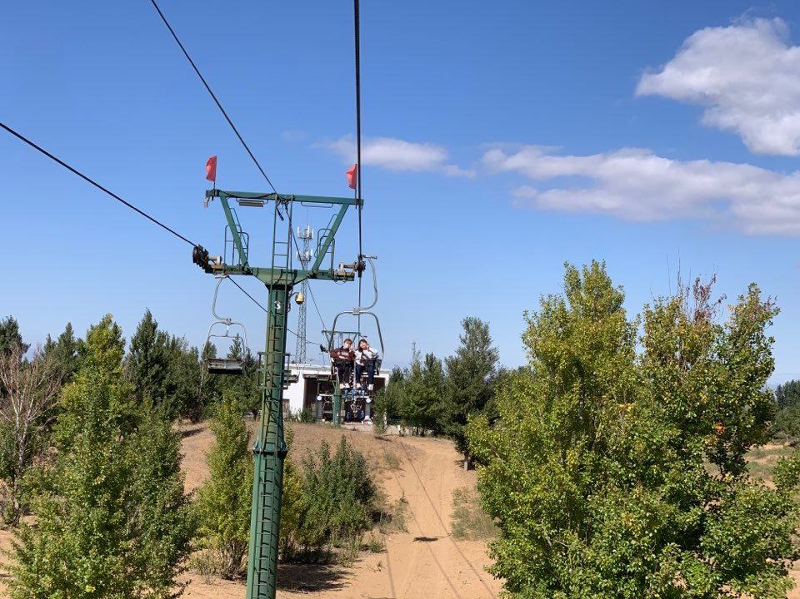
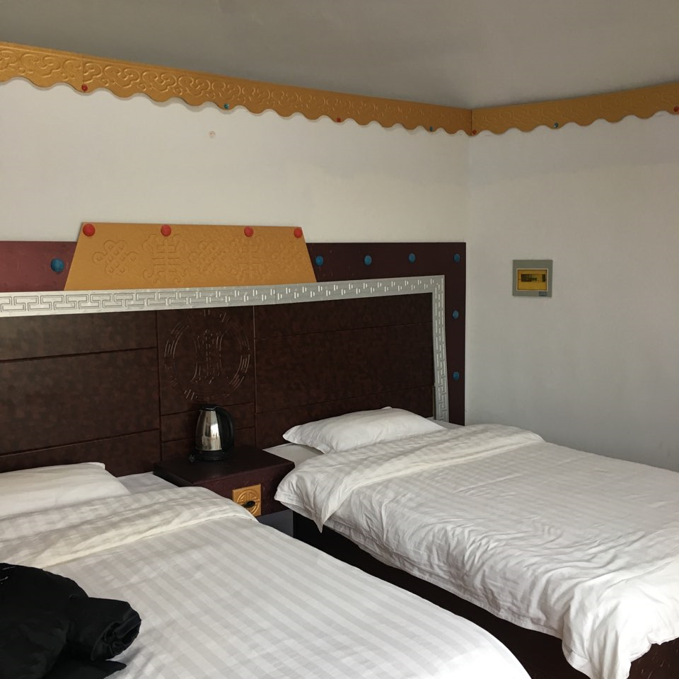
북경 현지 여행사를 통한 여행
내몽고 여행에 대한 설명은 다음장에…
3) 내몽고 여행

Slide 20
북경 현지 여행사를 통한 여행
3) 내몽고 여행 팁!
우선, 여행사마다 이동하는 교통수단과 여행일정이 다르기 때문에 잘 확인하고 알아볼 것!
(내몽고로 이동할 때 교통수단은 버스와 기차로 나뉘지만, 중국에 왔으니 기차여행을 추천, 여행일정 또한 2박 3일에서 3박 4일 등 여러 일정이 있기 때문에 각 여행사의 일정을 충분히 비교하여 선택바람)
내몽고 여행은 국경절 연휴 때 가는 것을 추천함. 국경절 연휴에 맞춰 여행을 예약 하려면 적어도 3주 전에 미리 예약 필수(국경절 연휴에 내몽고 여행이 아니더라도 다른 여행 계획이 있다면, 꼭 2-3주 전에 미리 예약 필수).
10월 달에 갔지만 초원의 날씨는 많이 추웠음. 또한, 몽고빠오(숙소)에 난방과 온수공급이 원활하지 않아 매우 추움(따뜻하게 입고 갈 것).
초원에서 날씨가 맑은 밤 하늘이라면 별을 볼 수 있음. 날씨는 운…
사막에서 다양한 액티비티 활동을 할 수 있음. 다만 모래가 옷에 들어갈 수 있으니.. 적당히…

Slide 21
중국 어플 소개

Slide 22



중국 어플 소개
- 결제어플 (支付宝, 微信)
결제
영화표, 기차표 등 예매
青桔 자전거 이용 등등
결제
학생증 충전
세탁기 사용
자전거 이용 등등

Slide 23
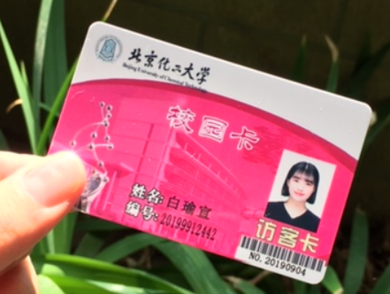
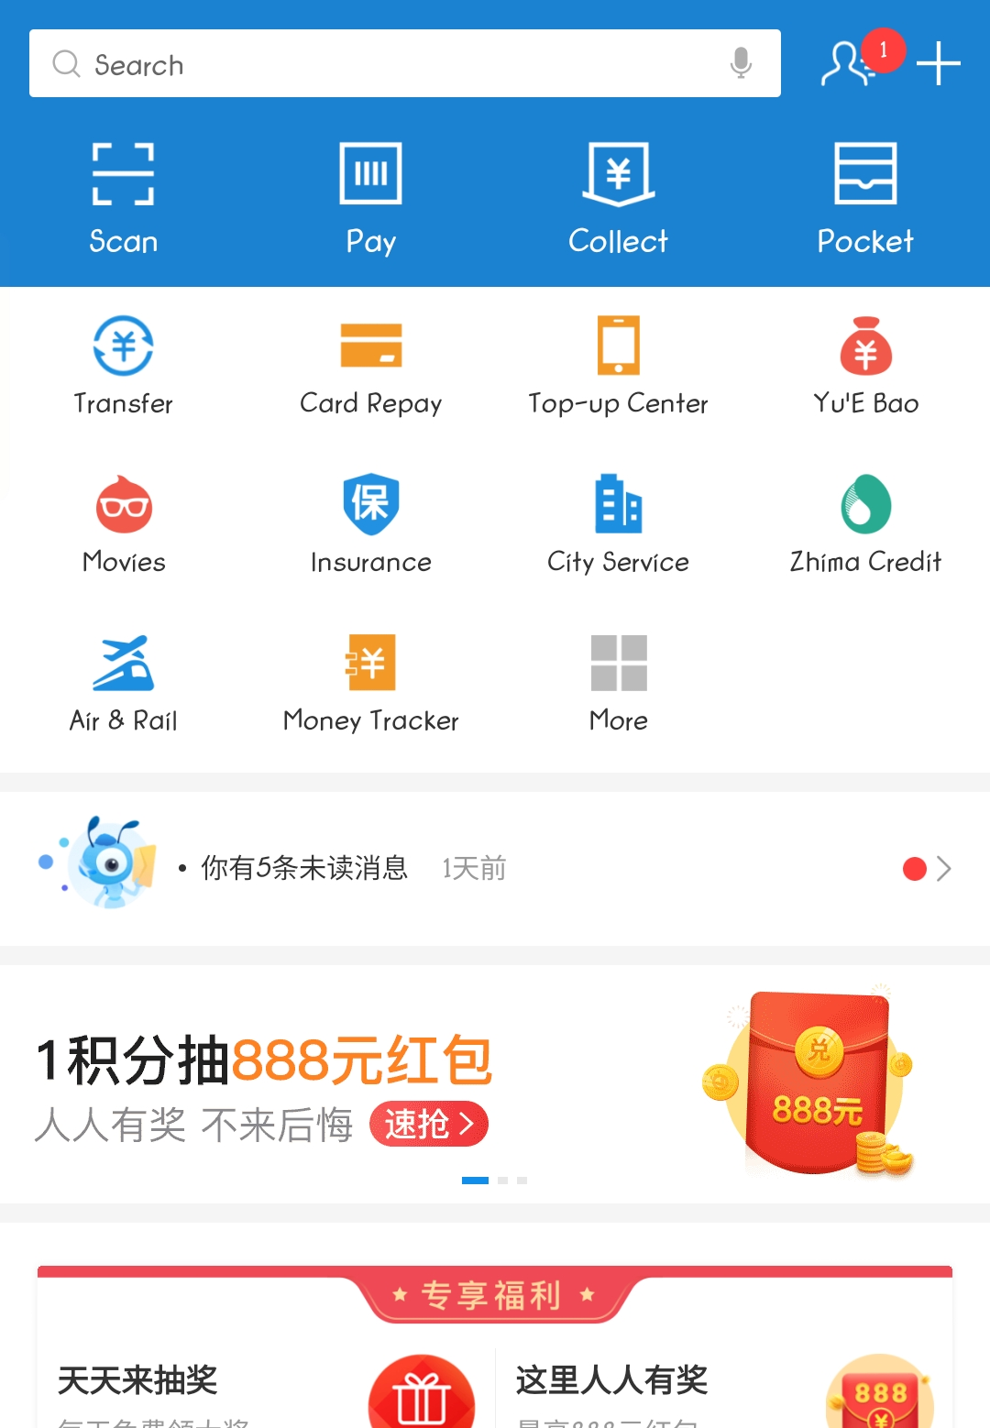


중국 어플 소개
- 支付宝
<학생식당에서 사용하는 학생증 충전 방법>
학생증
1
2
3
↙클릭!
↙클릭!
↙클릭!

Slide 24



중국 어플 소개
- 支付宝
<학생식당에서 사용하는 학생증 충전 방법>
4
5
6
이름과
학생카드번호
정보 입력
北京化工大学 검색 후 클릭
↙클릭!
동의 후 충전
처음 카드를 등록 할 경우 1번 ~ 6번 순서대로 진행.
나중에 충전만 하고 싶을 경우 4에서 充值 클릭하여
원하는 금액 충전.

Slide 25


중국 어플 소개
- 교통 (亿通卡, 嘀嘀出行)
一卡通은 베이징 교통카드로, 창구에서 一卡通을 만들면 지하철과 버스를 이용 할 수 있음.
위챗으로 충전하여 사용해도 되고 기계를 이용해서 충전해도 됨. 처음 만들 때 보증금 20元
‘亿通卡’ 어플을 받아 지하철 탈 때 사용해도 됨. 어플을 실행하면 큐알코드가 뜨는데 개찰구에 찍고 들어가면 됨.
손을 흔들어 택시를 잡아도 되지만 잡기 힘듦.
嘀嘀는 우리나라 카카오택시와 같은 어플로 목적지 입력하면 예상 금액이 뜨고, 내리고 나서 어플로 결제.

Slide 26



중국 어플 소개
- 여행 (携程旅行，去哪儿，高德地图 등)
숙소예약 및 기차, 비행기 등 예매 가능. 여행갈 때 유용한 어플
위챗에서도 예약이 가능.
위챗실행 - 나 – 위챗페이 – travel&transportation
중국에서는 구글맵이 잘 안되고 高德地图가 더 정확함.
여행을 갈 때나 학교 주변 놀러갈 때 필수

Slide 27

중국 어플 소개
- 배달어플 (饿了么, 美团）
두 어플 다 배달음식 시킬 때 사용.
음료, 과일, 식사 등 모두 배달 가능, 수저세트나 배달료 등 확인하기.
위치 자동으로 인식하지만, 상세주소 써야함.
기숙사는 동문 학교는 남문 (작성해도 전화와서 물어볼 때 있는데 다시 말씀드리면 됨)
배달기사님이 주변에 도착하시면 전화가 옴.
내려가서 음식 받을 때 뒷 번호 4자리 말하고 받으면 됨.

Slide 28



중국 어플 소개
- luckin coffee (학교 제 1식당에 위치)
1
2
3
① 핸드폰번호 입력
② 클릭
위에는 we chat으로 등록
밑에는 핸드폰 번호 등록
③ 전화로 인증번호 듣고
인증번호 입력
↙클릭!

Slide 29


중국 어플 소개
- luckin coffee (학교 제 1식당에 위치)
4
5
이름 입력
어플 홈화면에서 北京化工大学东校区点인지 확인!
등록 후 마시고 싶은 음료 담아서 결제하면 완료.
음료가 완성되면 문자가 오는데 어플의 QR코드를
기계에 찍고 음료를 받아가면 됨.
화살표 끌어서 퍼즐 맞추기

Slide 30

중국 어플 소개
- 쇼핑 (手机淘宝)
타오바오는 중국 쇼핑 어플로 다양한 물건을 살 수 있음.
가격과 상점을 비교하면서 사면 싸게 물건을 구매할 수 있음.
상점 등급이 다르니 잘 비교하며 사야하고 타오바오 내 채팅으로 문의를 남기면 상점에서 답장해줌.
타오바오는 알리페이로만 결제 가능.

Slide 31




중국 어플 소개
- 쇼핑 (手机淘宝) 주소 입력하는 방법

Slide 32

중국 어플 소개
- VPN
VPN은 중국 가기 전에 휴대폰에 꼭 다운로드 해갈 것!
VPN앱이 여러 개 있지만 특정 기간 사용 후 작동이 잘 되지 않는 경우가 다수.
인터넷에 무료 VPN을 검색 해보고 많은 정보를 통해 잘 맞는 VPN을 사용하길 바람.
유료 VPN을 사용해 봤는데, 유료인 만큼 사용하는데
전혀 막힘이 없고 좋았음(월 30元, 위챗으로 신청).

Slide 33

끝으로…
북경화공대에서 한 학기 동안 생활하면서 경험했던 내용을 토대로 만들어 봤고, 북경화공대에 저희가 처음으로 갔기에 아무런 정보가 없어 앞으로 화공대를 가는 분들께 도움이 되면 좋겠다는 마음으로 다 같이 만들어 봤습니다! 이 자료가 학교를 선택하거나 화공대에 가서 생활할 때 도움이 됐으면 좋겠고, 1년 동안 가서 많은 경험을 쌓고 왔으면 좋겠습니다!
-18학번 문유림-
낯선 환경이라 처음엔 현지인들에게 물어보는 것도 무섭고 걱정됐는데 막상 물어보고 나면 다들 친절하게 대답해주고, 못 알아듣더라도 번역기가 있으니까 한마디라도 더 해보려고 하는 자세가 중요한 거 같아요! 코로나 때문에 예정보다 빨리 한국에 돌아오게 되어 계획한 것도 다 하지못하고 부족한 게 많지만 자료가 도움이 되면 좋겠네요. 1년 동안 건강하게 잘 다녀 오시길 바래요!
-18학번 김민영-
코로나 19로 인해 한 학기만 생활하고 한국으로 돌아온 것이 아쉽고, 유학생활을 소개하기에 부족한 자료이지만 조금이나마 도움이 되고자 만들었습니다. 자전거를 타고 공원을 가고, 기차를 타고 여행을 가고, 버스를 한 시간 가까이 타며 맛집을 찾아가고… 이런 사소한 것들이 지금 돌이켜보니 즐거운 추억으로 남아있습니다. 중국에서의 생활을 겁내고 두려워 하지 말고, 말 한마디 더 해보고 맛집 한 군데 더 찾아 가보고, 공부도 중요하지만 중국에서의 생활을 즐기며 많은 경험을 하고 오길 응원합니다!
-18학번 백유선-

Slide 34
감사합니다

